Slide 1
Pokyny pro pedagogy
Dnes se podíváme na změny staveb a na změny, které můžeme naplánovat v zahradě. Kdo se zabývá návrhy domů? – Architekt. Pamatujete si na hodinu, kdy jsme navrhovali domy? Jak zobrazujeme plánek domu?
slide 4: Jako půdorys. Když chceme zvětšit prostor, co s domem nebo školní budovou můžeme udělat?
Slide 5-6: Přistavět patro nebo přístavbu. Jak to změní zahradu? Jaký vliv to má na zadržení vody v zahradě?
Slide 7: Co se děje vodou, která naprší na střechu? – Obvykle odejde okapem do kanalizace, kde se smíchá se splaškovou vodou ze záchodů a zatíží čistírnu odpadních vod. Dá se nějak využít?
Pamatujete si, co se dělá s vodou na dvorku muzea a na muzejní zahradě?
Slide č. 8: Co se děje s dešťovou vodou na muzejní zahradě? - klik - Voda se vsakuje pod zem, obohacuje podzemní vodu. Jak ji můžeme využít? – klik - Ze studny čerpáme vodu na splachování záchodů a na zalévání.
Jak je to u vás doma? – klik - objeví se nádrž na dešťovou vodu, ze které se může používat užitková voda na splachování a praní
Inspirovali jsme se u venkovských domů. Máte vy doma nebo na školní zahradě sudy na dešťovku?
Vezměte si PL s obrázkem staré zahrady. Zakreslete modrými šipkami, kudy se nosí, teče nebo vsakuje voda. Nezapomeňte na šipku, jak se vypařuje.
Slide 9: Jak to bylo s vodou v zahradě u venkovských domů? Vrací se voda z domu na zahradu? Použitá voda např. po praní, sprchování nebo mytí nádobí se může nechat vsáknout v zahradě, pokud nepoužíváme čisticí prostředky, které se v přírodě nerozkládají. U starých chalup se tomu říkalo trativod – voda se nechá v zemi prostě „ztratit“. Dnes se takhle začíná tzv. šedá voda znovu využívat.
Voda se ze všech povrchů odpařuje a zase znovu prší na střechu domu, kde může být zachycena do nádrží. Tomu celému putování vody – dešti, odtoku, vsaku a vypařování – říkáme koloběh vody.
Slide 10-11: Odkud bereme úrodnou půdu? Vrací se na zahradu také zelenina, kterou si odneseme do domu? Kam můžeme odnést slupky, zbytky z vaření? – Zvířatům nebo na kompost. Co děláme s hnojem nebo kompostem? Spojte červenými šipkami místa v zahradě, kudy se dostanou živiny do kompostu a dál z kompostu do záhonu pro rostliny.
Slide 12: Voda i živiny putují a při tom se vracejí do zahrady. Říkáme tomu koloběh. Pamatujete, jak jsme běhali na dvorku a na školní zahradě, abychom si to předvedli?
Slide 13: Funguje koloběh i u moderních domů? Co u nich často chybí? – Kompostér, zvířata, nádrže na vodu.
Proč z této zahrady dešťová voda rychle odchází? – Odtéká kanálem a vypařuje se z vydlážděného povrchu.
Jak to vypadá na naší školní zahradě?
Slide 15:Pedagog rozdá pracovní listy se snímkem školní zahrady a rozstříhané geometrické tvary: kruh, trojúhelník, obdélník a barevné papíry na další vystřihování. Po kliknutí se ukáže správná pozice a šipky.

Slide 2
Tvoříme a prožíváme!

Slide 3
Zahrada dříve a nyní
Dům a zahradu propojuje koloběh vody a živin/jídla.

Slide 4
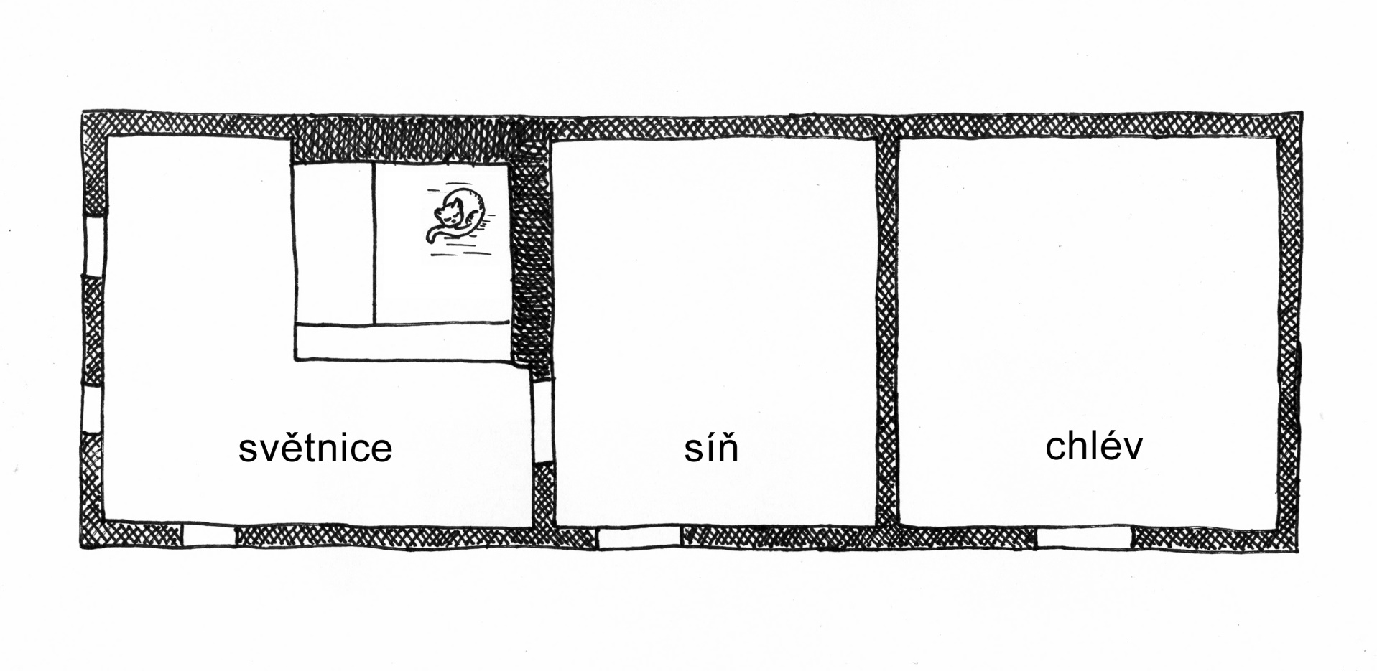
Jak můžeme získat víc prostoru v domě?
A co to znamená pro zahradu?

Slide 5
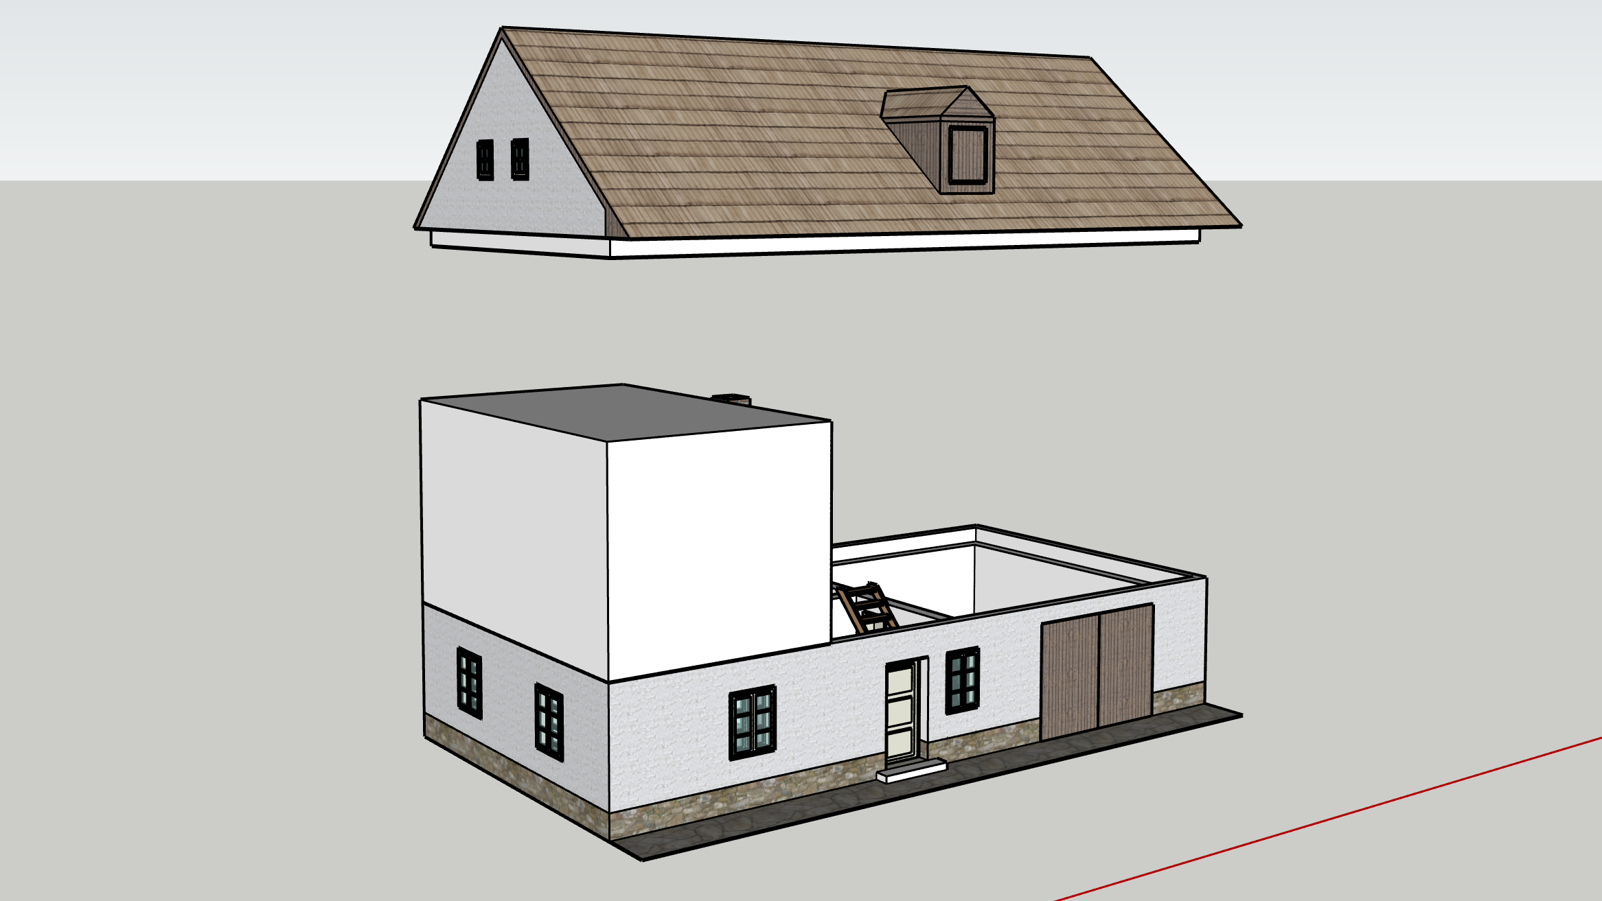
Přistavit patro nebo dvě?

Slide 6
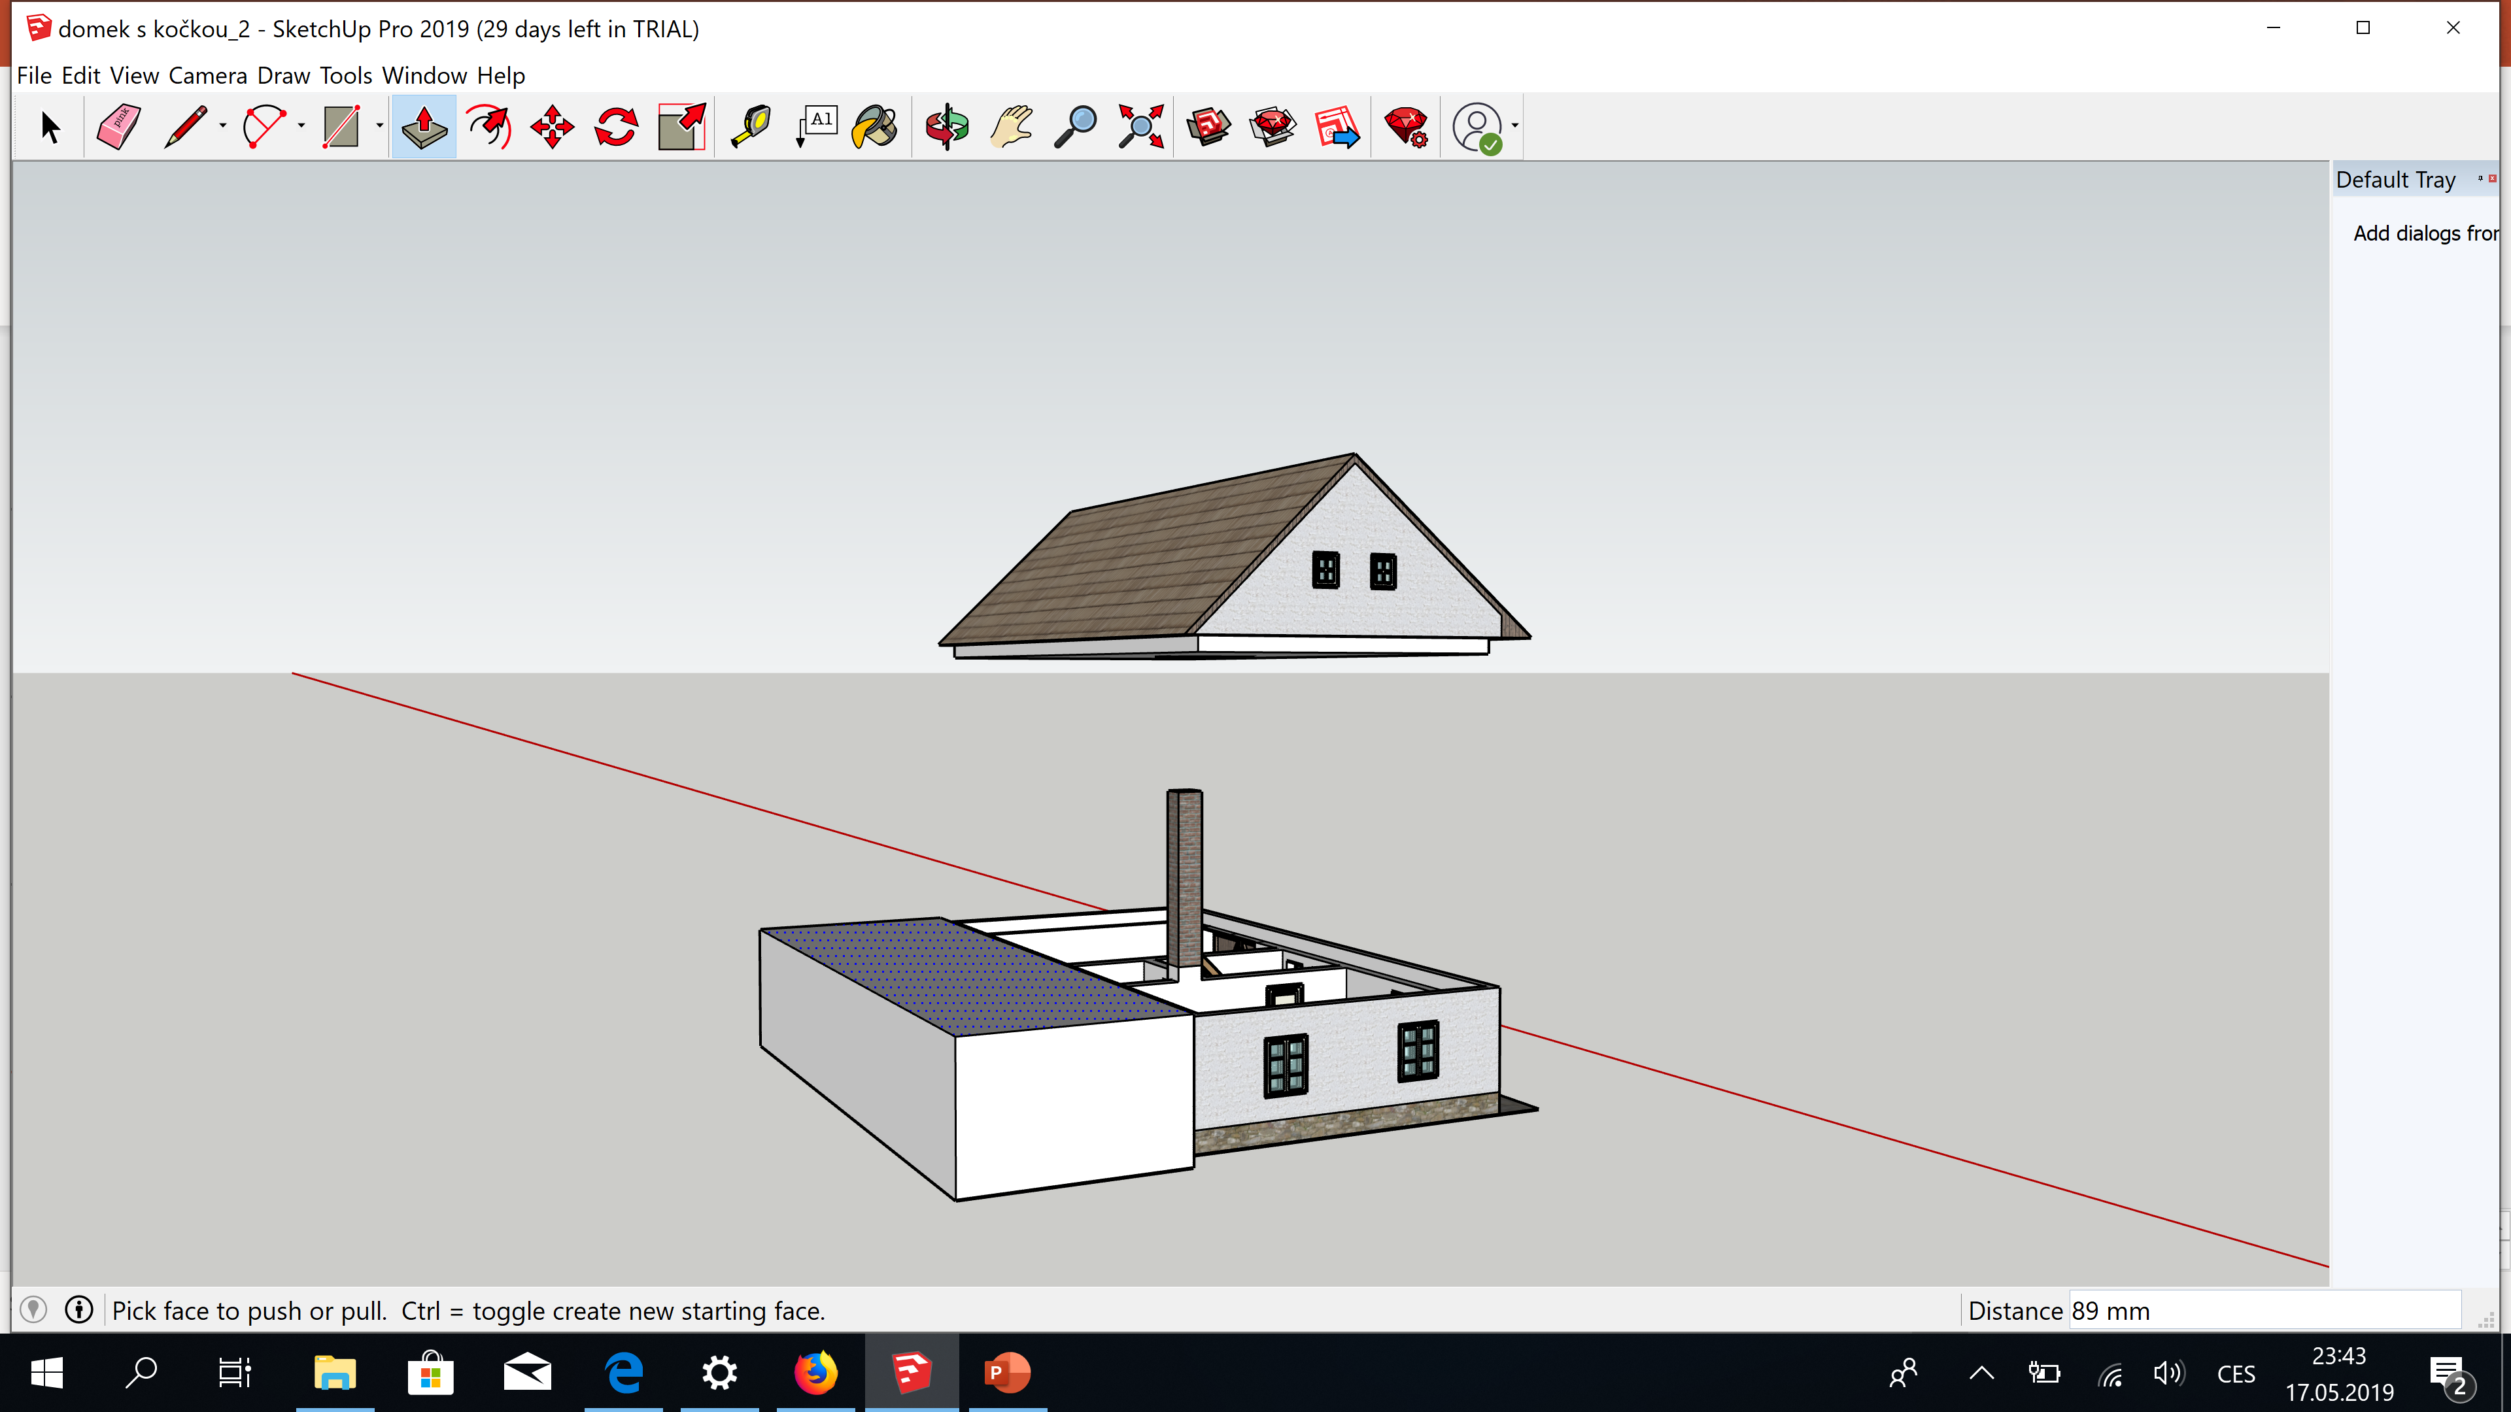
PŘÍSTAVBA = NOVÁ STŘECHA:
Co to znamená pro vodu v zahradě?

Slide 7
VODA: Vsákne se, odpaří, nebo zachytí?

Slide 8
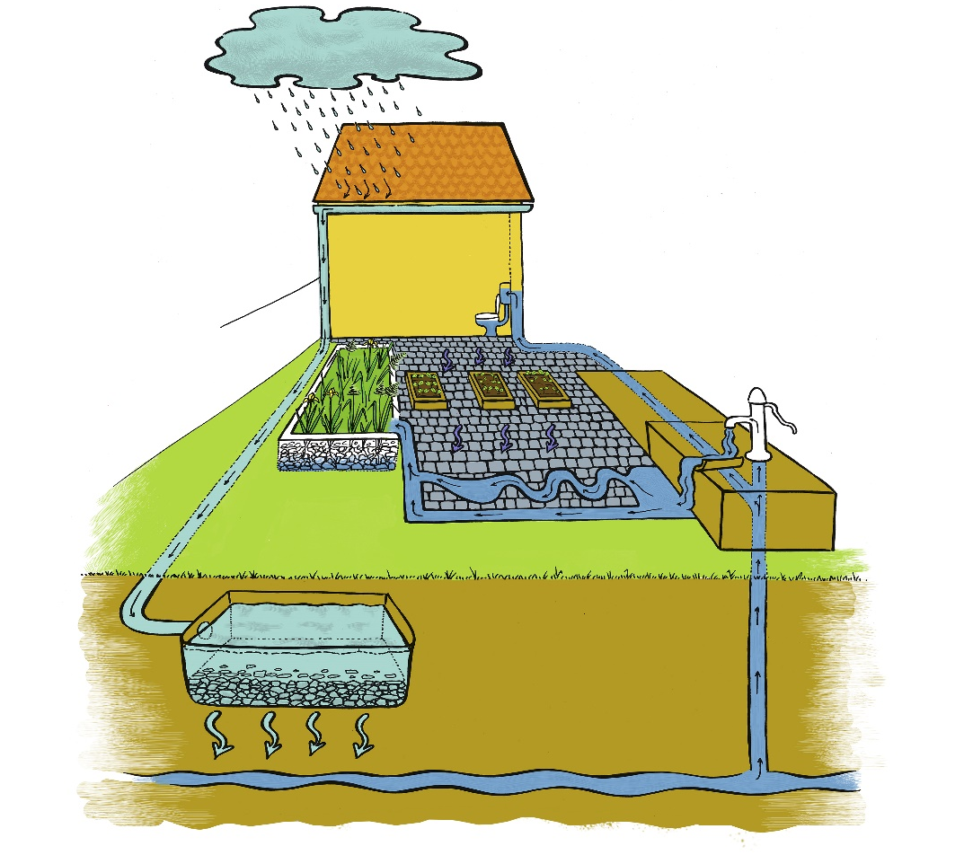
Voda v muzejní zahradě se vsakuje
Co se děje s dešťovou vodou?
Jak využíváme podzemní vodu?
Jak je to u vás doma?
Jak je to na školní zahradě?
Jak to bylo na zahradách dříve?
nádrž na dešťovou vodu

Slide 9
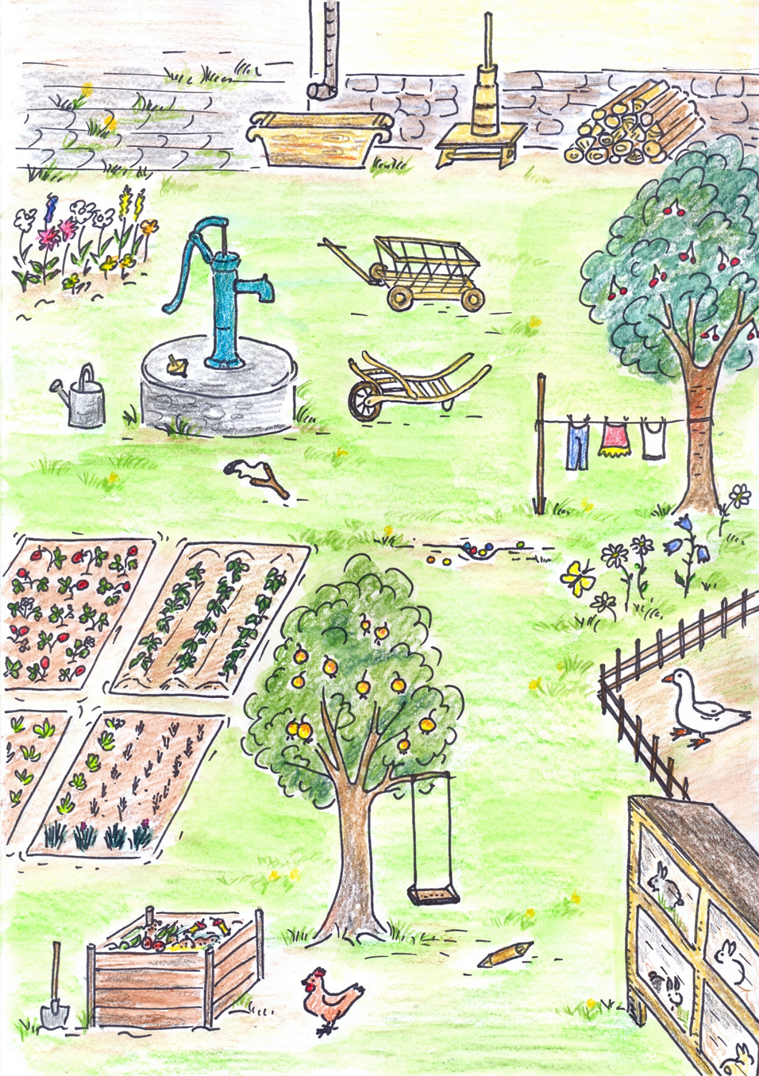
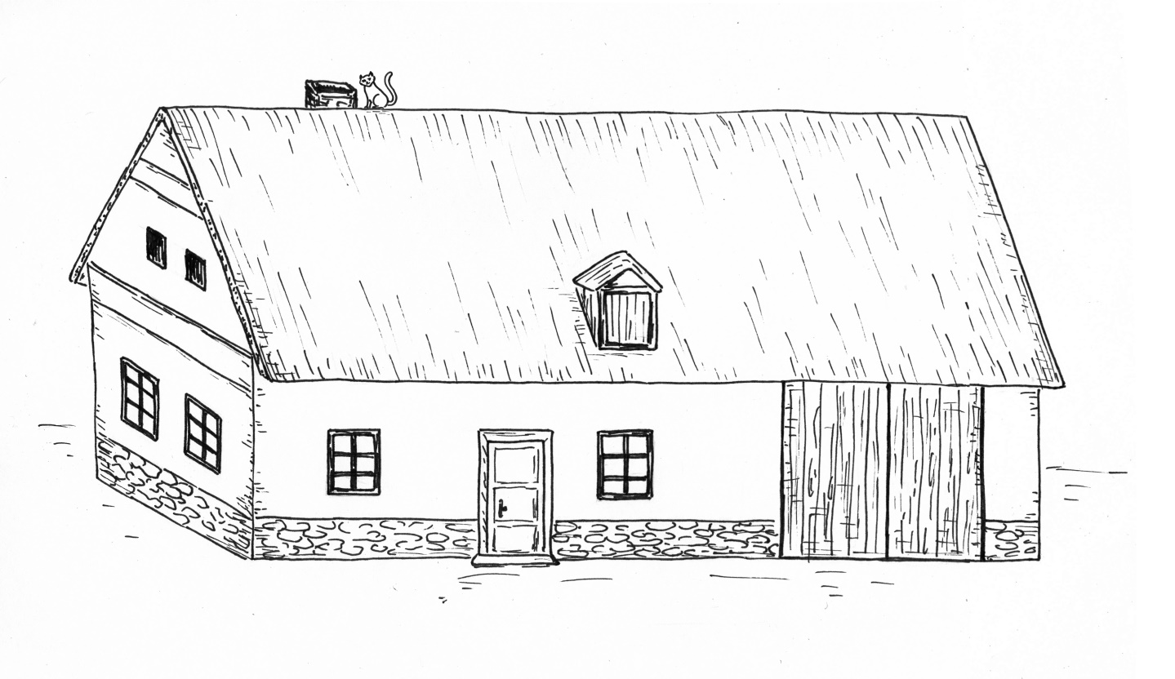
Voda v zahradě
Kam se vsakuje?
Kde ji využíváme?

Slide 10
Zbytky z kuchyně
Plevel ze záhonů
Posečená tráva
Hnůj a trus od zvířat
Shrabané listí

Slide 11
Propojte cestu jídla a úrodné půdy.

Slide 12
Voda a živiny putují a při tom se vrací do zahrady = koloběh

Slide 13
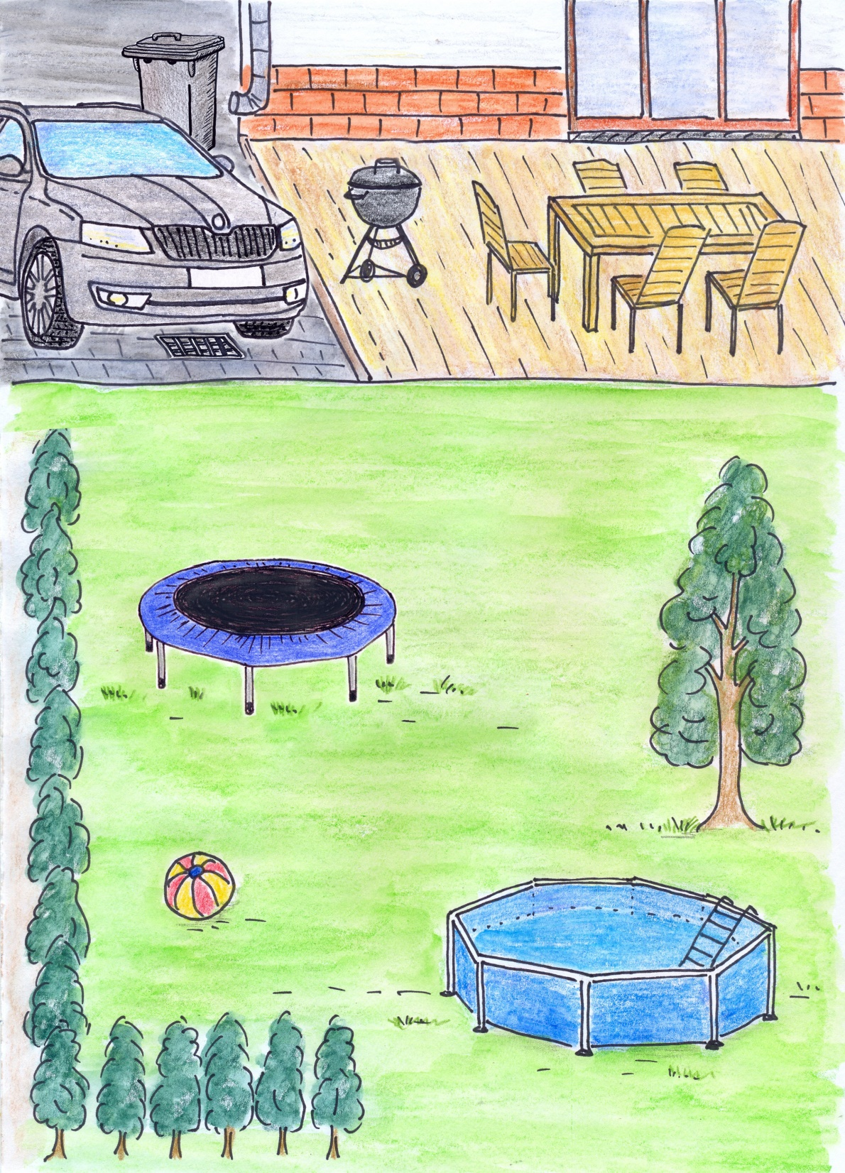
Kudy odchází voda?
Najděte místa, kudy se voda ztrácí:
odteče
vypaří se

Slide 14

Které plochy zachycují vodu?
Přeneste na místo obdélníky:
Umístěte nádoby na dešťovou vodu.

Slide 15
Dům a zahradu propojuje
koloběh vody a živin/jídla.

Slide 16
Koloběh vody a živin v zahradě
Další zdroje a odkazy
Jak využít dešťovou vodu:
https://www.vodavdome.cz/kalkulačka

